Slide 1
Веб-сервис для детектирования драк и падений
Выполнили студенты группы БВТ2106:
Бельский Д.Д.
Железнова С.И.
Истомин Е.А.
Карпинский П.А.
Логинова Е.А.
Чернега Д.И.
БВТ2106
Железнова Светлана

Slide 2
Содержание
Введение
Предварительная подготовка видеозаписи с помощью ffmpeg для дальнейшей разметки
Создание dataset на Roboflow
Обучение нейронной сети YOLOV5
Реализация отслеживания драк и падений с использованием алгоритма DeepSort
Реализация сбора статистики в базу данных
Реализация вывода результатов работы на сайт, используя GStreamer
Написание тестов
Упаковка проекта в контейнер Docker
Создание документации
Вывод

Slide 3
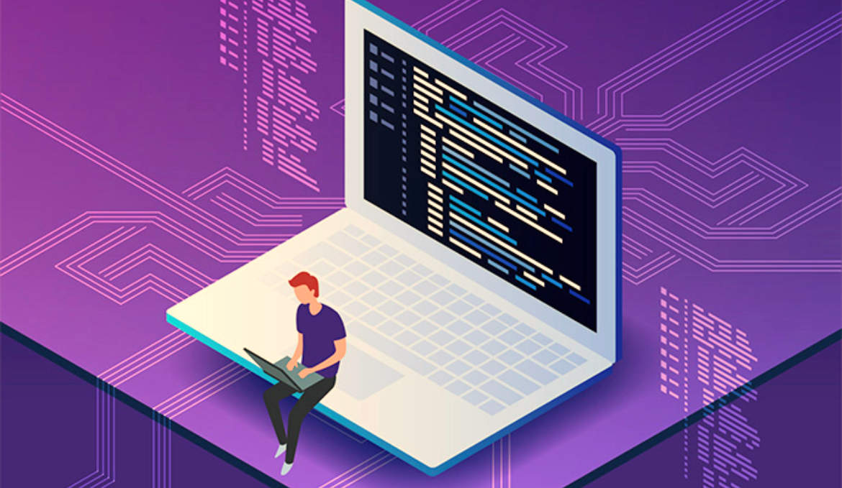
Введение
В данной презентации показан процесс создания веб-сервиса, основанного на нейросетевой детектирующей модели с последующим отслеживанием объектов на видеозаписи, с реализованным сбором статистики в базу данных, с использованием фреймворка для передачи обработанных потоковых данных.

Slide 4
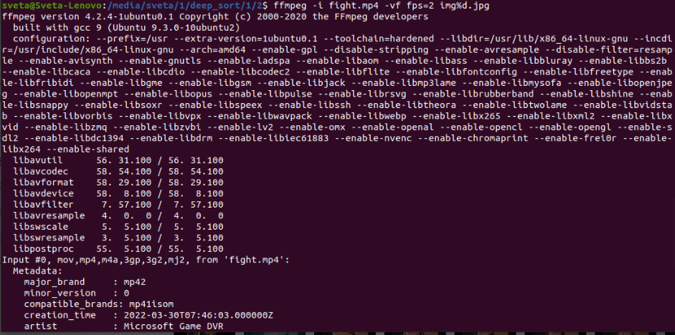
Предварительная подготовка видеозаписи с помощью ffmpeg для дальнейшей разметки
FFmpeg — набор свободных библиотек с открытым исходным кодом, которые позволяют записывать, конвертировать и передавать цифровые аудио- и видеозаписи в различных форматах. В нашей работе FFmpeg используется для покадровой нарезки видео.

Slide 5
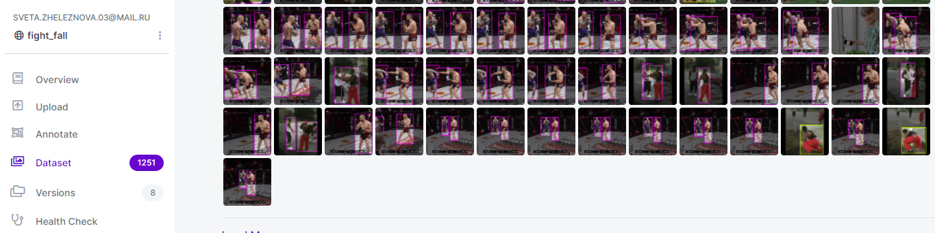
Создание dataset на roboflow
Dataset – это данные, которые необходимы для обучения нейронных сетей. После разметки данных dataset делится на несколько частей. Это необходимо для того, чтобы после обучения можно было проверить корректность детектирования объектов.
Roboflow – это инструмент, который используется для маркировки данных для алгоритмов компьютерного зрения.

Slide 6
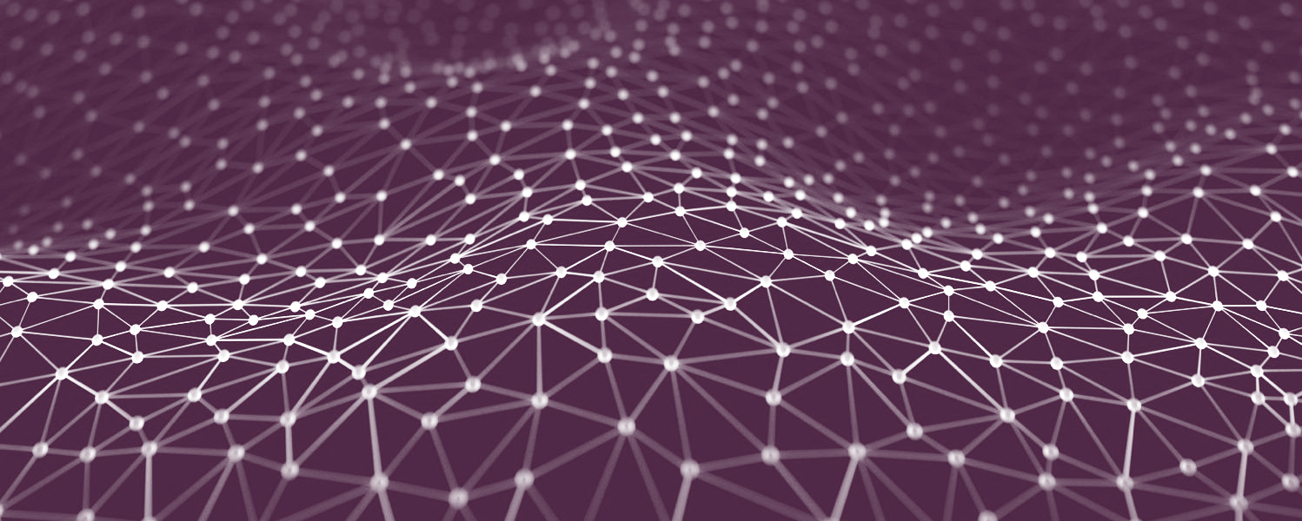
Обучение нейронной сети YOLOV5
Нейронная сеть представляет собой структуру, состоящую из искусственных нейронов, определенным образом связанных друг с другом и внешней средой с помощью связей, каждая из которых имеет определённый коэффициент, на который умножается поступающее через него значение (эти коэффициенты называют весами).

Slide 7
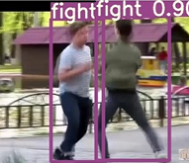
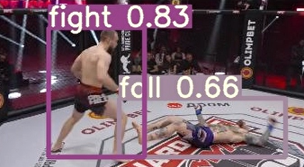
Обучение нейронной сети YOLOV5
YOLO (You Only Look Once) — архитектура нейронных сетей, предназначенная для детекции объектов на изображении. Object Detection — это просто определение объектов на картинке/кадре. То есть нейронная сеть определяет объект и записывает его позицию и bounding boxes (параметры прямоугольников вокруг объектов).

Slide 8


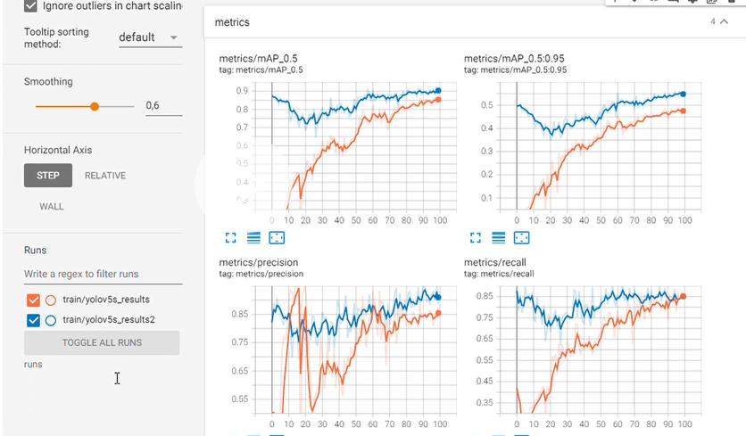
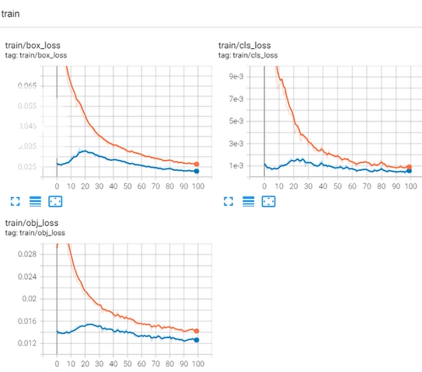
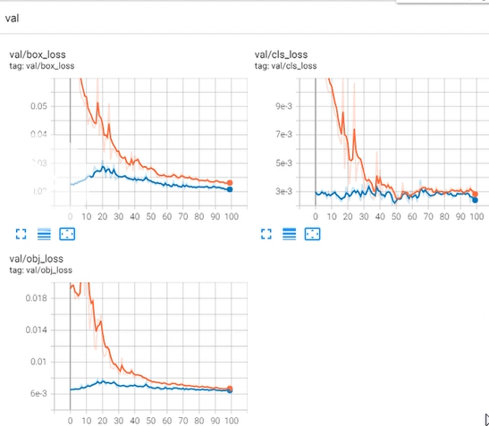
Обучение нейронной сети YOLOV5
Проанализировав оранжевый график, полученный после первого этапа обучения модели нейронной сети YOLOv5, можно увидеть, что после восьмидесятой эпохи процесс обучения шёл уже не так интенсивно, как в начале, следовательно количество эпох было выбрано верно. Но из полученных на первом этапе графиков можно сделать вывод о том, что качество распознавания драк и падений можно улучшить, необходимо провести повторное обучение (синий график).

Slide 9
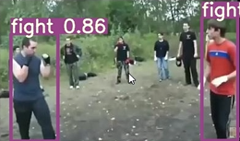
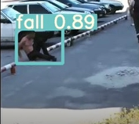
Обучение нейронной сети YOLOV5
После проделанной работы точность распознавания драк и падений была увеличена. В результате получилась нейронная сеть, которая довольно точно распознаёт драки и падения на изображениях и видео.

Slide 10

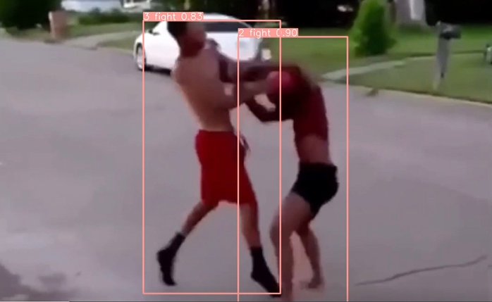
Реализация отслеживания драк и падений с использованием алгоритма deepsort
Задача Object Tracking (отслеживание) заключается в том, чтобы не просто определить объекты на кадре, но еще и связать информацию с предыдущих кадров таким образом, чтобы не терять объект, сделать его уникальным. Для реализации Object Tracking применяется алгоритм DeepSORT.

Slide 11
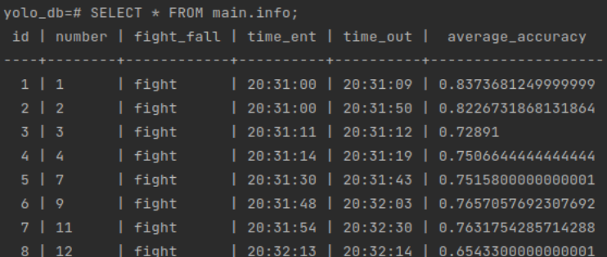
Реализация сбора статистики в базу данных
База данных — это упорядоченный набор структурированной информации или данных. База данных обычно управляется системой управления базами данных (СУБД). В нашем проекте используется PostgreSQL — объектно-реляционная система управления базами данных.
В нашей базе данных хранится информация о типе обнаруженного объекта (драка или падение), времени появления объекта в кадре, времени выхода из кадра и средней точности определения объекта.

Slide 12
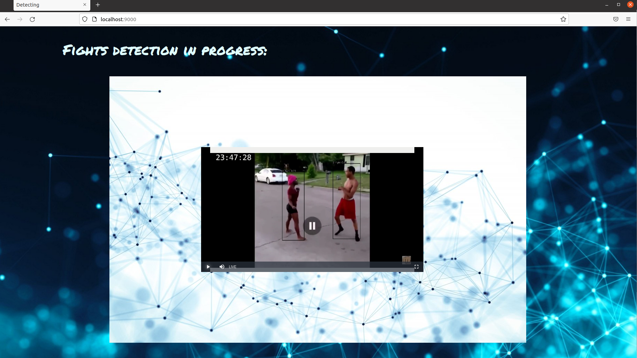
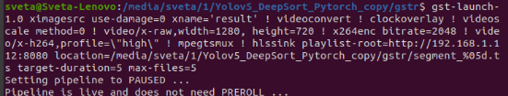
Реализация вывода результатов работы на сайт, используя Gstreamer
GStreamer — универсальная платформа для обработки мультимедиа. В данном проекте GStreamer используется для потоковой передачи видео на веб-сайт.

Slide 13
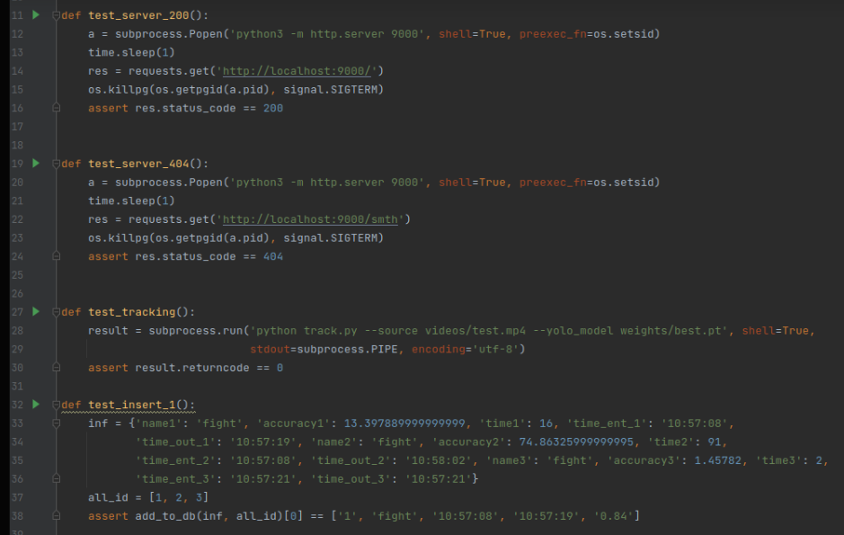
Написание тестов
Тестирование — это наблюдение за работой приложения в разных искусственно созданных ситуациях. Основными задачами тестирования являются: выявление ошибок и их устранение, проверка соответствия продукта заявленным требованиям и т.д.
Pytest — это среда тестирования, основанная на Python. Ее используют для написания и выполнения тестового кода.

Slide 14
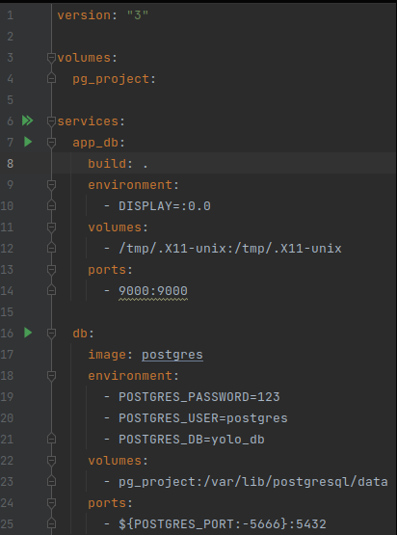
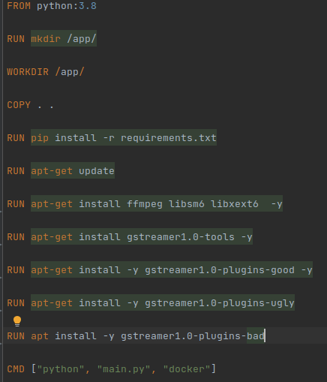
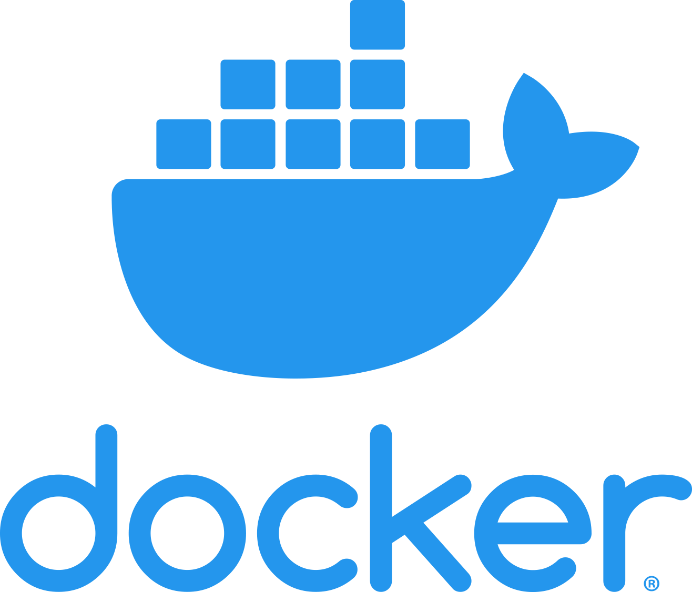
Упаковка проекта в контейнер docker
Docker — программное обеспечение для автоматизации развёртывания и управления приложениями в средах с поддержкой контейнеризации, контейнеризатор приложений. Позволяет «упаковать» приложение со всем его окружением и зависимостями в контейнер для последующего развёртывания.
Docker Compose — это средство для определения и запуска приложений Docker с несколькими контейнерами.

Slide 15
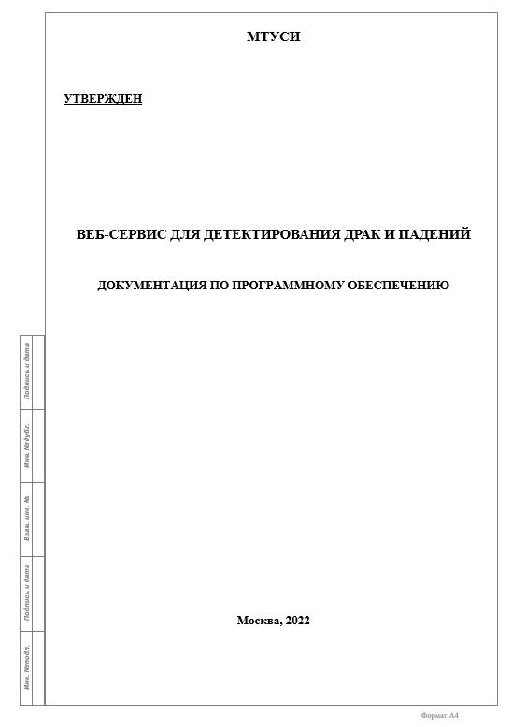
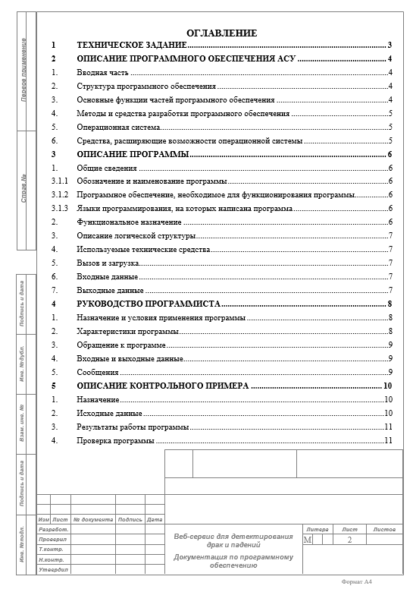
создание документации
Основная задача документации –дать полное представление о том, как устроена система, из чего она состоит и как функционирует.

Slide 16
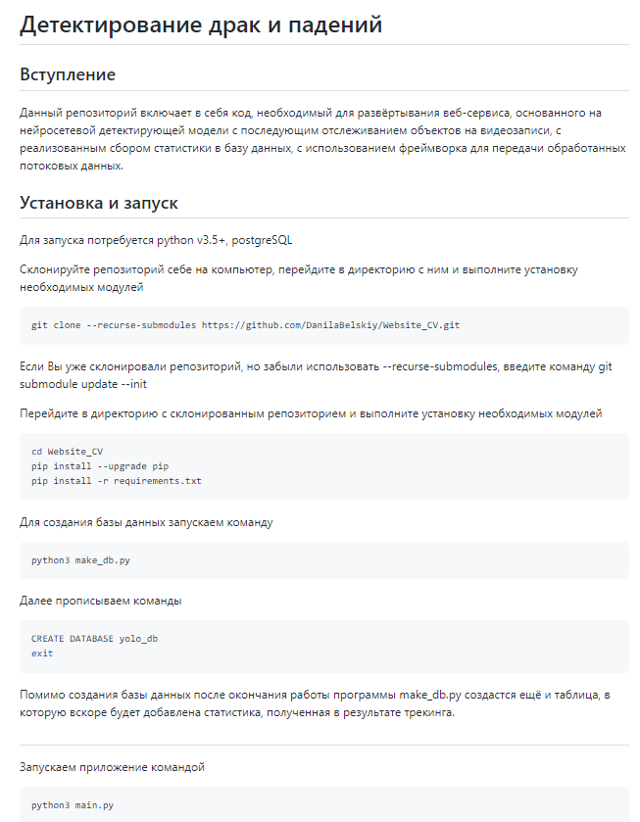
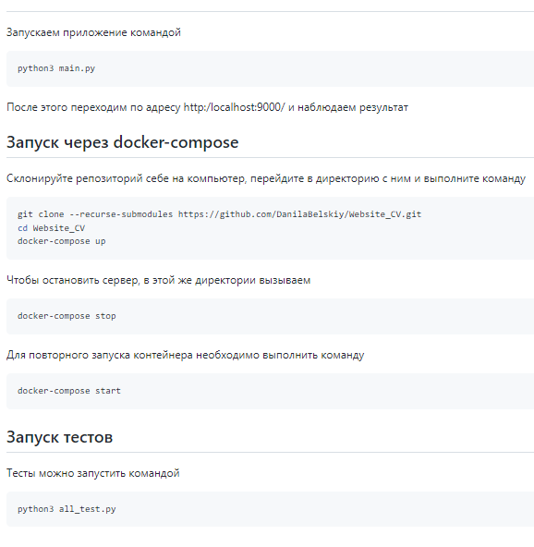

вывод
В результате проделанной работы мы получили полностью готовый для передачи заказчику веб-сервис, основанный на нейросетевой детектирующей модели с последующим отслеживанием объектов на видеозаписи, с реализованным сбором статистики в базу данных, с использованием фреймворка для передачи обработанных потоковых данных.

Slide 17
Спасибо за внимание!

